Slide 1
Использование биржевых технологий при размещении обыкновенных акций ОАО «Промсвязьбанк»

Slide 2
Размещение путем сбора адресных заявок с датой активации
Окончания периода удовлетворения заявок
Порядок и особенности проведения аукциона
Объявление о запуске
размещения
Начало периода удовлетворения заявок
Окончание приема
заявок
Начало вторичных торгов
Активация заявок
Формирование реестра
Период удовлетворения заявок (заключение сделок)
Период сбора заявок*
10 октября
12:00
15 октября
18:50
16 октября
9:40
10:00
11:00
11:15
Участники торгов подают в ТС адресные заявки с кодом расчетов Т0 и заранее определенной датой активации заявок – 16 октября 2012 г.
В течение всего периода сбора заявок Участники торгов могут подавать два вида заявок: с указанием цены и количества лотов, с указанием объема денежных средств и признака «по цене контрагента», кроме того, могут изменять и снимать ранее поданные заявки
В дату активации 19 сентября до начала торгов происходит раскрытие цены размещения, после объявления цены размещения проводится проверка обеспечения по заявкам (в 09:40)
ФБ ММВБ формирует сводный реестр активных обеспеченных заявок на покупку и передает его продавцу
В период удовлетворения заявок Продавец вводит встречные заявки на продажу к тем заявкам, которые подлежат удовлетворению
Продавец отклоняет заявки, не подлежащие удовлетворению
Начало торгов акциями в рамках Основной торговой сессии, РПС, РЕПО
* Период сбора заявок составляет четыре дня:
10 октября с 12:00 до 19:00 МСК, 11 и 12 октября с 10:00 до 19:00 МСК, 15 октября с 10:00 до 18:50 МСК
Снятие ранее поданных заявок возможно:
10 октября с 12:00 до 19:00 МСК, 11,12 и 15 октября с 10:00 до 19:00 МСК

Slide 3
Подача заявок с датой активации
Торговый код Акции – PSRB, инструмент Промсвб ао
Подача адресных заявок в режиме торгов «Размещение: Адресные заявки»
Дата активации отображается на рабочем месте

Slide 4
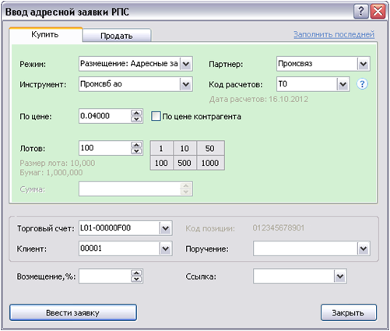
Подача заявок с датой активации
Заявка с указанием цены и количества лотов
Режим – «Размещение: адресные заявки»
Партнер – агент по продаже – ОАО «Промсвязьбанк» (наименование в ТС – Промсвяз, идентификатор MC0038600000)
Инструмент – Промсвб ао (торг. код – PSRB)
Код расчета – только T0
Цена – указывается цена, не выше которой инвестор готов купить бумагу (с точностью до 0,00001 р.)
Лотов – указывается количество лотов
Сумма – не заполняется
Поручение – любая дополнительная информация (номер предварительной заявки, пароль и т.д.)
Дата активации – 16 октября 2012 г. (устанавливается Биржей и отражается в реестре заявок Участника торгов)
Размер лота – 10000 ценных бумаг

Slide 5
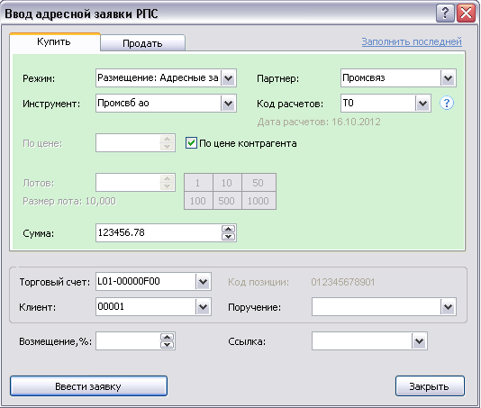
Подача заявок с датой активации
Заявка с указанием признака «По цене контрагента» и объема денежных средств
Режим – «Размещение: адресные заявки»
Партнер – агент по продаже – ОАО «Промсвязьбанк» (наименование в ТС – Промсвяз, идентификатор MC0038600000)
Инструмент – Промсвб ао (торг. код – PSRB)
Код расчета – только T0
Цена – не заполняется, указывается признак «По цене контрагента»
Лотов – не заполняется
Сумма – указывается объем денежных средств, предназначенный для покупки
Поручение – любая дополнительная информация (номер предварительной заявки, пароль и т.д.)
Дата активации – 16 октября 2012 г. (устанавливается Биржей и отражается в реестре заявок Участника торгов)
Размер лота – 10000 ценных бумаг

Slide 6
Особенности 1/2
Время проверки обеспечения (активации заявок) 09:40 МСК 16 октября 2012 г.
Участники заранее обеспечивают наличие средств на основном счете (в размере объема заявки + комиссии Биржи)
Участники заранее (до 20:30 МСК 15 октября) подают в НРД поручение на перевод денежных средств с основного на торговый счет (Система электронных расчетов, Банк-клиент, SWIFT, телекс или бумажный носитель). Дата исполнения поручения – дата активации заявок – 16 октября 2012 г.
НРД в дату активации заявок 16 октября 2012 г. предоставляет своим клиентам доступ к системам электронного документооборота в штатное время.
Внимание: Биржа будет проверять обеспечение на счете Участника (не принимая во внимание «клиентские лимиты»).
Внимание: Заявки, обеспеченные менее чем на объем заявки (количество * цену, указанную в заявке (расчетное количество * цену размещения в случае заявок на сумму денежных средств с признаком «по цене контрагента») + комиссии Биржи, будут признаны необеспеченными и будут сняты Биржей в момент проверки обеспечения 16 октября 2012 г. в 09:40 МСК

Slide 7
Особенности 2/2
Проверка обеспечения
Брокер до 16 октября 2012 г. самостоятельно осуществляет резервирование средств клиента в размере поданных клиентом заявок на покупку.
Внимание: Регламент брокерского обслуживания и договоры с клиентами должны предусматривать возможность предоставления клиентам выставления клиентами заявок в режиме «Размещение: адресные заявки».
Клиенты Участников торгов:
Брокер обеспечивает доступ клиентов (физ. лиц) к режимам размещения
Лот, шаг цены
Для целей размещения обыкновенных акций ОАО «Промсвязьбанк»
Лот установлен в размере 10000 ценных бумаг, вторичные торги проходят с размером лота, равным 10000 ценным бумагам.
Шаг цены установлен в размере 0,00001 руб. за одну ценную бумагу.

Slide 8
Ограничения на покупку ценных бумаг
Внимание:
Т.к. обыкновенные акции ОАО «Промсвязьбанк» включены в раздел «Котировальный список «И», то совершать сделки с данными ценными бумагами могут только профессиональные Участники рынка ценных бумаг и их клиенты, подписавшие Декларацию о рисках ЗАО « ФБ ММВБ» (http://fs.rts.micex.ru/files/1400/)
Также обращаем внимание на то, что Биржа не проверят наличие подписанной Декларации у клиента, за счет которого выставляется заявка на покупку Акций.

Slide 9
Раскрытие информации
10 октября 2012 г. – дата начала сбора заявок
Пресс-релиз ОАО «Промсвязьбанк» о запуске размещения
Раскрытие информации на сайте Биржи (Уведомление об условиях проведения торгов, Памятка по биржевому размещению акций (для клиентов брокеров))
16 октября 2012 г. – дата заключения сделок
не позднее 9:40 МСК – объявление цены размещения в рублях
не позднее 11:00 МСК – заключение сделок Продавцом (ОАО «Промсвязьбанк»)

Slide 10
Оговорка об условиях раскрытия информации
Настоящая презентация была подготовлена и выпущена ОАО Московская Биржа (далее – «Компания»). Если нет какой-либо оговорки об ином, то Компания считается источником всей информации, изложенной в настоящем документе. Данная информация предоставляется по состоянию на дату настоящего документа и может быть изменена без какого-либо уведомления.
Данный документ не является, не формирует и не должен рассматриваться в качестве предложения или же приглашения для продажи или участия в подписке, или же, как побуждение к приобретению или же к подписке на какие-либо ценные бумаги, а также этот документ или его часть или же факт его распространения не являются основанием и на них нельзя полагаться в связи с каким-либо предложением, договором, обязательством или же инвестиционным решением, связанными с ним, равно как и он не является рекомендацией относительно ценных бумаг компании.
Изложенная в данном документе информация не являлась предметом независимой проверки. В нем также не содержится каких-либо заверений или гарантий, сформулированных или подразумеваемых и никто не должен полагаться на достоверность, точность и полноту информации или мнения, изложенного здесь. Никто из Компании или каких-либо ее дочерних обществ или аффилированных лиц или их директоров, сотрудников или работников, консультантов или их представителей не принимает какой-либо ответственности (независимо от того, возникла ли она в результате халатности или чего-то другого), прямо или косвенно связанной с использованием этого документа или иным образом возникшей из него.
Данная презентация содержит прогнозные заявления. Все включенные в настоящую презентацию заявления, за исключением заявлений об исторических фактах, включая, но, не ограничиваясь, заявлениями, относящимися к нашему финансовому положению, бизнес-стратегии, планам менеджмента и целям по будущим операциям являются прогнозными заявлениями. Эти прогнозные заявления включают в себя известные и неизвестные риски, факторы неопределенности и иные факторы, которые могут стать причиной того, что наши нынешние показатели, достижения, свершения или же производственные показатели, будут существенно отличаться от тех, которые сформулированы или подразумеваются под этими прогнозными заявлениями. Данные прогнозные заявления основаны на многочисленных презумпциях относительно нашей нынешней и будущей бизнес-стратегии и среды, в которой мы ожидаем осуществлять свою деятельность в будущем. Важнейшими факторами, которые могут повлиять на наши нынешние показатели, достижения, свершения или же производственные показатели, которые могут существенно отличаться от тех, которые сформулированы или подразумеваются этими прогнозными заявлениями являются, помимо иных факторов, следующие:
восприятие рыночных услуг, предоставляемых Компанией и ее дочерними обществами;
волатильность (а) Российской экономики и рынка ценных бумаг и (b) секторов с высоким уровнем конкуренции, в которых Компания и ее дочерние общества осуществляют свою деятельность;
изменения в (a) отечественном и международном законодательстве и налоговом регулировании и (b) государственных программах, относящихся к финансовым рынкам и рынкам ценных бумаг;
ростом уровня конкуренции со стороны новых игроков на рынке России;
способность успевать за быстрыми изменениями в научно-технической среде, включая способность использовать расширенные функциональные возможности, которые популярны среди клиентов Компании и ее дочерних обществ;
способность сохранять преемственность процесса внедрения новых конкурентных продуктов и услуг, равно как и поддержка конкурентоспособности;
способность привлекать новых клиентов на отечественный рынок и в зарубежных юрисдикциях;
способность увеличивать предложение продукции в зарубежных юрисдикциях.
Прогнозные заявления делаются только на дату настоящей презентации, и мы точно отрицаем наличие любых обязательств по обновлению или пересмотру прогнозных заявлений в настоящей презентации в связи с изменениями наших ожиданий, или перемен в условиях или обстоятельствах, на которых основаны эти прогнозные заявления.

Slide 11
Оговорка об условиях раскрытия информации
НЕ ДЛЯ РАСПРОСТРАНЕНИЯ В СОЕДИНЕННЫХ ШТАТАХ АМЕРИКИ
Данные материалы не являются предложением к продаже каких-либо акций ОАО "Промсвязьбанк" в США. Акции ОАО "Промсвязьбанк" не зарегистрированы и не будут регистрироваться в соответствии с Законом США от 1933 г. "О ценных бумагах" (с изменениями и дополнениями) и не могут предлагаться или продаваться в США в отсутствие регистрации либо освобождения от регистрации в соответствии с Законом США от 1933 г. "О ценных бумагах" (с изменениями и дополнениями). Прежде чем принимать решение о приобретении акций ОАО "Промсвязьбанк", Вы должны внимательно ознакомиться с приведенной ниже информацией. Инвестиции в акции ОАО "Промсвязьбанк" связаны с высокой степенью риска. Некоторые из этих рисков указаны в проспекте эмиссии, зарегистрированном Банком России, с текстом которого можно ознакомиться на официальной странице ОАО "Промсвязьбанк" в сети Интернет (www.psbank.ru). Прежде чем принять решение о приобретении акций ОАО "Промсвязьбанк", Вы должны самостоятельно изучить и проанализировать все риски, связанные с такими инвестициями. Продавец имеет право отклонить любую заявку на покупку акций без объяснения причин или исполнить ее частично. В случае полного неисполнения заявки, сумма средств, внесенных Вами на покупку акций, будет возвращена Вам полностью. Данные материалы предназначены исключительно для распространения на территории Российской Федерации. Подробную информацию об ОАО "Промсвязьбанк" Вы найдете на официальной странице ОАО "Промсвязьбанк" в сети Интернет (www.psbank.ru).

Slide 12
СПАСИБО ЗА ВНИМАНИЕ!
Контакты: Рябов Максим Maksim.Ryabov@micex.com
Шевеленков Глеб Shevlnkv@micex.com
Маркелов Сергей Markelov@micex.com
Tел.: +7 (495) 363-3232
Сайт: www.rts.micex.ru

